Slide 1

Fundamento Bíblico
Clases de Escuela Dominical
Clase 1: Nueva Vida

Slide 2

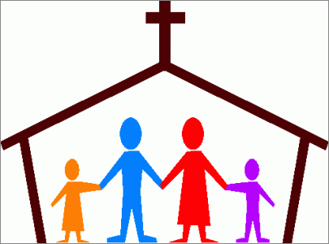
Clase 1: Nueva vida
La Iglesia como Familia
“Así que ya no sois extranjeros ni advenedizos, sino conciudadanos de los santos, y miembros de la familia de Dios,”
(Efesios 2:19)
“Así que, según tengamos oportunidad, hagamos bien a todos, y mayormente a los de la familia de la fe.”
(Galatas 6:10)
Notes:
Inserta un mapa de tu país.

Slide 3
Como se ingresa a una familia?
La Experiencia del Nuevo Nacimiento
  Lectura: Juan 3:1-21
  ¿Porqué es Necesario Nacer de Nuevo?
  ¿Que significa Nacer de Nuevo?
Notes:
Inserta una imagen de uno de los accidentes geográficos de tu país.

Slide 4
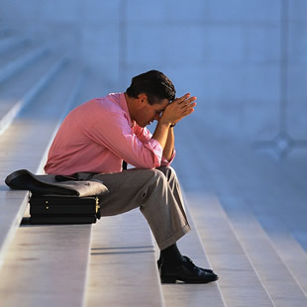
El Nuevo Nacimiento
Arrepentimiento
  Morir a la vida antigua.
  Giro de 180°
  Ezequiel 18:21
    “Mas el impío, si se apartare de todos sus pecados que hizo, y guardare todos mis estatutos e hiciere según el derecho y la justicia, de cierto vivirá; no morirá.”
Notes:
Inserta un mapa de tu país.

Slide 5

El Nuevo Nacimiento
2. Bautismo
  “Arrepentíos, y bautícese cada uno de vosotros en el nombre de Jesucristo para perdón de los pecados; y recibiréis el don del Espíritu Santo.”
  (Hechos 2:38)
  No es opcional (un mandato).
  Sirve para…
  Romanos 6:3 (¿que significa?)
Notes:
Inserta un mapa de tu país.

Slide 6
El Nuevo Nacimiento
3. Espíritu Santo
  “pero recibiréis poder, cuando haya venido sobre vosotros el Espíritu Santo.”
  (Hechos 1:8)
  “y se les aparecieron lenguas repartidas, como de fuego, asentándose sobre cada uno de ellos. Y fueron todos llenos del Espíritu Santo, y comenzaron a hablar en otras lenguas…”
  (Hechos 2:3,4a)
Notes:
Inserta un mapa de tu país.

Slide 7
El Nuevo Nacimiento
La nueva Familia
    “pero si andamos en luz, como él está en luz, tenemos comunión unos con otros,..”
    (1° Juan 1:7a)
YO
Familia
Casa
YO
Familia
Espiritual
Iglesia
Local
Notes:
Inserta un mapa de tu país.

Slide 8
Evaluación:
¿Porqué vino Nicodemo a Jesús de Noche?
¿Porqué es necesario el nuevo nacimiento?
¿Cómo es similar el nacimiento en Cristo al nacimiento de un niño en lo natural?
¿Cuál es el significado del bautismo en agua?
¿Cuáles son sus responsabilidades como miembro de la familia de Dios?

Slide 9
Fundamento Bíblico
Clases de Escuela Dominical
Clase 2:
Una Introducción a la Biblia

Slide 10
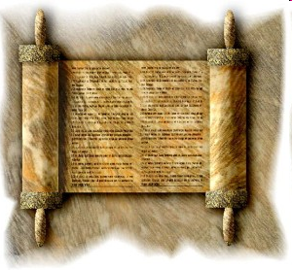
Una introducción a la Biblia
“¹⁶ Toda la Escritura es inspirada por Dios, y útil para enseñar, para redargüir, para corregir, para instruir en justicia,
¹⁷ a fin de que el hombre de Dios sea perfecto, enteramente preparado para toda buena obra.”
(2° Timoteo 3:16,17)
Notes:
Inserta un mapa de tu país.

Slide 11
Septiembre:
MES DE LA BIBLIA
¿Qué podemos hacer?
Notes:
Inserta un mapa de tu país.

Slide 12
La Biblia
EL LIBRO DE DIOS: (de Dios para los hombres)
La Biblia (del griego «τα βιβλία», "los libros" )
Contiene:
  EL PENSAMIENTO DE DIOS
  EL ESTADO DEL HOMBRE
  EL CAMINO A LA SALVACION
  LA CONDENACION DE LOS PECADORES
  LA FELICIDAD DE LOS CREYENTES
El Proceso:
  40 Escritores
  1600 años

Slide 13
Estructura de la Biblia
Antiguo Testamento
39 Libros
Nuevo Testamento
29 Libros

Slide 14
EL ANTIGUO TESTAMENTO
LEY | Génesis
 | Éxodo
 | Levítico
 | Números
 | Deuteronomio
POESIA | Job
 | Salmos
 | Proverbios
 | Eclesiastés
 | Cantares
PROFETAS MENORES | Oseas
 | Joel
 | Amós
 | Abdías
 | Jonás
 | Miqueas
 | Nahum
 | Habacuc
 | Sofonías
 | Hageo
 | Zacarías
 | Malaquías
HISTORIA | Josué
 | Jueces
 | Ruth
 | 1° Samuel
 | 2° Samuel
 | 1° Reyes
 | 2° Reyes
 | 1° Crónicas
 | 2° Crónicas
 | Esdras
 | Nehemías
 | Ester
PROFETAS MAYORES | Isaías
 | Jeremías
 | Lamentaciones
 | Ezequiel
 | Daniel

Slide 15
EL NUEVO TESTAMENTO
EVANGELIOS | Mateo
 | Marcos
 | Lucas
 | Juan
CARTAS DE PABLO | Romanos
 | 1° Corintios
 | 2° Corintios
 | Gálatas
 | Efesios
 | Filipenses
 | Colosenses
 | 1° Tesalonicenses
 | 2° Tesalonicenses
 | 1° Timoteo
 | 2° Timoteo
 | Tito
 | Filemón
EPISTOLAS GENERALES | Hebreos
 | Santiago
 | 1° Pedro
 | 2° Pedro
 | 1° Juan
 | 2° Juan
 | 3° Juan
 | Judas
HISTORIA | Hechos
PROFECIA | Apocalipsis

Slide 16

¿Que vamos a hacer?

Slide 17
Cómo buscar en la Biblia?
Para buscar en la Biblia hay que tener en cuenta los capítulos y los versículos.
Capítulos: son los números grandes que podes encontrar en los textos
Versículos: son los números mas pequeños que se encuentran a lo largo de un texto.

Slide 18
Como buscar en la Biblia?
Por ejemplo:
San Mateo 7: 24-25 Versículos
Evangelio Capítulo
Los capítulos nos indican que lectura tenemos que leer y los versículos de donde y hasta donde debemos leerlos.

Slide 19
Como buscar en la Biblia?
Mas ejemplos:
San Mateo 7: 24-27 Versículos (desde – hasta)
Evangelio Capítulo
San Mateo 7: 24, 27 Versículos (24 y 27)
Evangelio Capítulo

Slide 20
INSPIRACION
“¹⁶ Toda la Escritura es inspirada por Dios, y útil para enseñar, para redargüir, para corregir, para instruir en justicia”
(2° Timoteo 3:16)
Notes:
Inserta un mapa de tu país.

Slide 21
¿Quién escribió la Biblia?
Todos los libros de la Biblia han sido inspirados por el Espíritu Santo y como tal tienen a Dios por autor.
Para la redacción, Dios eligió a diferentes hombres, quienes utilizando su capacidad y los medios de su tiempo, escribieron los textos, tal como los conocemos.

Slide 22
Inspiracion: (Real Academia)
inspiración. (Del lat. inspiratĭo, -ōnis).
Efecto de sentir (el escritor…) un estímulo que le hace producir (algo) espontáneamente y como sin esfuerzo.
inspirar: (Del lat. inspirāre).
1. Atraer el aire exterior a los pulmones.
5. Dicho de Dios: Iluminar el entendimiento de alguien y mover su voluntad.

Slide 23
Inspiración es:
“porque nunca la profecía fue traída por voluntad humana, sino que los santos hombres de Dios hablaron siendo inspirados por el Espíritu Santo.”
2° Pedro 1:21
Es el soplo de Dios sobre las personas a las que utilizó.

